Slide 1
«Чтобы помнили…» - коллективно-поисковая работа родителей с детьми 3 и 6 коттеджей
Высшей школы музыки
Республики Саха (Якутия) о ветеранах войны и тыла.

Slide 2
Цели и задачи:
Расширить знания детей о войне; развивать патриотические чувства.
Привить чувство долга, уважения к ветеранам войны и тыла.
Формы работы:
Цикл бесед о Великой Отечественной войне
Оформление планшетов о ветеранах войны и тыла
Круглый стол с родителями и детьми, встреча с ветераном войны и тыла.
Выставка рисунков детей о войне.
Просмотр кинофильмов о войне.

Slide 3
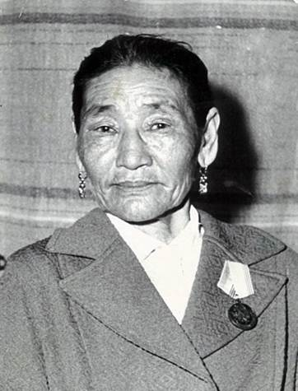
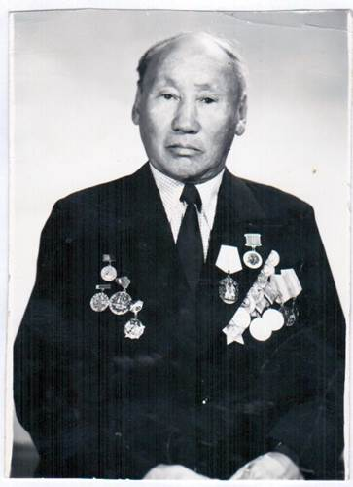
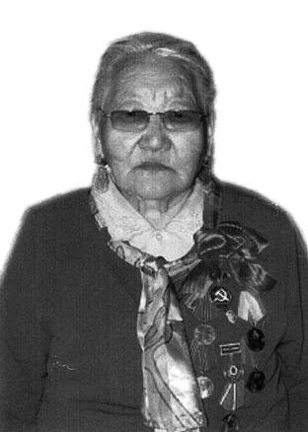
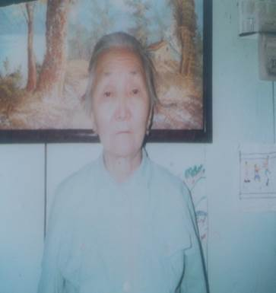
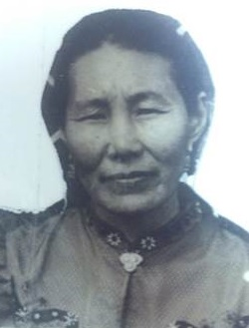
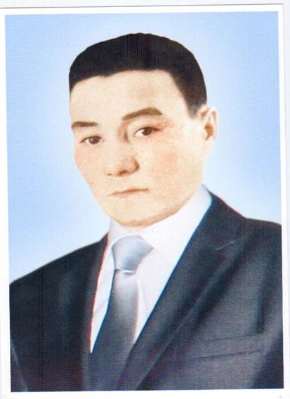
Малышева-Васильева Татьяна Афанасьевна
(1928-2000 гг)
Слепцов Василий Трифонович
(1916-1993 гг)
Егорова Анна Николаевна
1926 г.р.
Бабушка Другиной Оли
Дедушка Слепцовой Марианны
Бабушка Егоровой Робеллы
Слепцова Александра
Васильевна
1930 г.р.
Дьячковская (Филиппова) Елена Семеновна
(1929 – 2000)
Федоров Михаил
Алексеевич
(1917 – 1988 гг)
Бабушка Данилова Кости
Бабушка Ощепковой Ангелины
Дедушка Пестеревой Наины

Slide 4
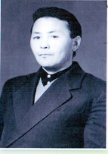
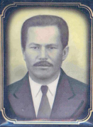
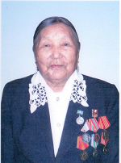
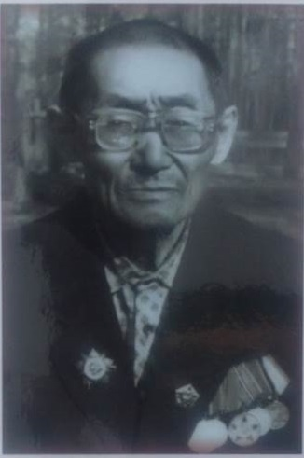
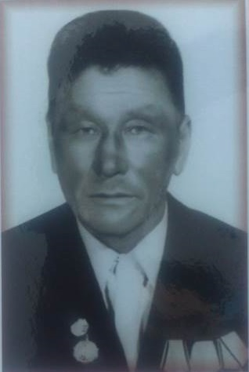
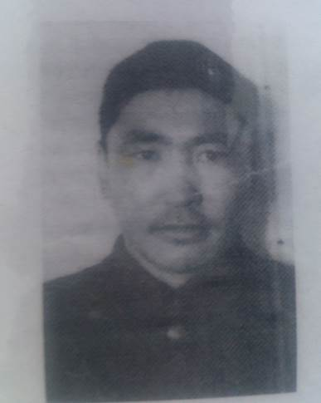
Евдокимов Егор Егорович
(1933-1993 гг)
Данилов Николай
Николаевич
(1911-1950 гг)
Алексеева Матрена
Никитична
1932 г.р.
Дедушки и бабушка Евдокимовой Насти
Лорионов Николай
Филиппович
(1923-1998 гг)
Шадрин Родион
Софронович
Сивцев Ефим
Семенович
(1921-2002 гг)
Дедушки Алексеевой Алины
Дедушка Авеловой Карины

